Slide 1

高等数学
电 子 课 件
一门科学, 只有当它
成功地运用数学时,才能达
到真正完善的地步.
----马克思

Slide 2
可以通过如下方式联系我
欢迎各位同学！
何 玲（女）
Mobile：13910311922
Email：13910311922@139.com

Slide 3
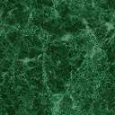
数学
不仅是一种工具,
而且是一种思维模式;
数学
不仅是一种知识,
而且是一种素养;
数学
不仅是一种科学,
而且是一种文化;
能否运用数学观念定量思维是衡量
民族科学文化素质的一个重要标志.

Slide 4
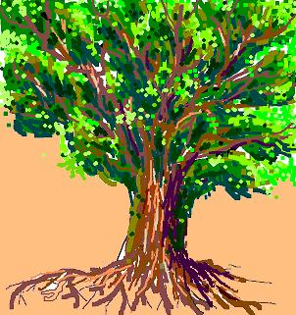
数学大树
名目繁多的数
学分支是树枝
植根于科学与技术之沃土，枝繁叶茂，萌及各个领域
树干就是“数学分析、高等代数、高等几何”
初等数学是树根

Slide 5
数学是研究现实世界中数量关系和空间形式的一门科学．简言之，数学是研究数、形及其关系的一门科学．

Slide 6
引言
一、上大学学什麽？
珍惜时光
三个方面
做人之道, 治学之方, 健身之术
学会自学
学会向书本、老师、周围同学
尝试研究性的学习方法：
提出问题、研究问题、解决问题
注重持续性学习：
有计划地安排学习

Slide 7
二、学数学学什麽？
数学的基本特征
抽象性
（研究对象）
（论证方法）
理性
思维
演绎性
假设
结论
logic
广泛性
（应用）

Slide 8
关于学习数学的要求
搞清概念，侧重思路
适当做题，掌握基本
广泛联想，多方应用

Slide 9
三、这个学期学什麽？
利用极限研究函数的种种表达及其诸多性质
极限的直观定义与计算
导数与微分的概念与计算
微分学应用
一元函数微分
不定积分
定积分概念与计算
积分学应用
一元函数积分

Slide 10
四、要求
1．端正学习态度，不能以考上大学为终点，不可以放松．
2．按时出勤，不迟到、不早退．
3．上课关闭手机，或将手机放在无声状态，手机不许放在桌面上．
4．上课积极思考，回答问题，讨论问题．
5．作业要认真、独立、按时完成，字迹清晰、工整，按要求填写班级、姓名、学号后两位，凡不按要求做的一律退回．严惩抄作业行为．每次课都有作业，一周交一次作业，周二上课前，由课代表按学号顺序排列好，放在讲台上，过时一律不收．

Slide 11

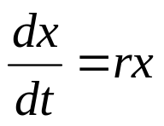
交作业时间： 星期二

Slide 12
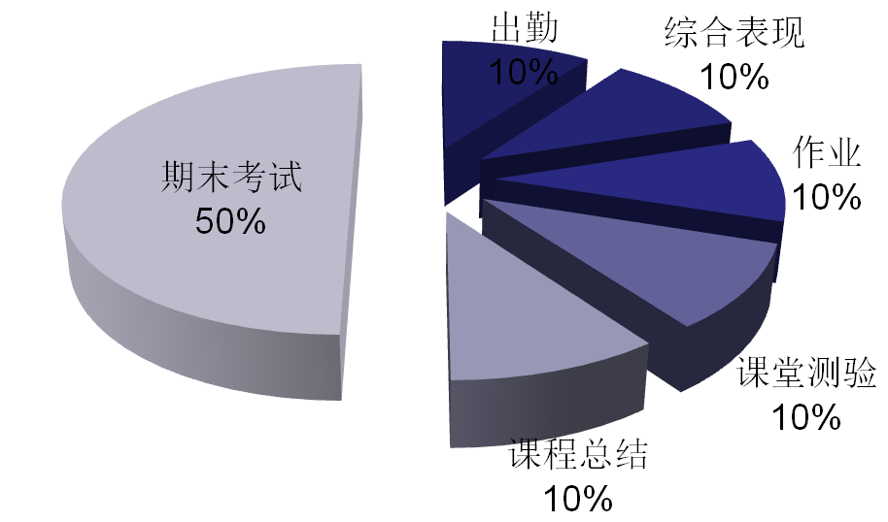
旷课扣2分（事病假1分，公假不扣分）
迟到或早退扣0.5分，扣完为止．
缺课三分之一不允许考试．
考核办法
不交作业扣1分，晚交扣0.5分，扣完为止．
课堂测试不遵守纪律成绩记0分．

Slide 13
课程考核成绩：
平时考核20%+阶段考核30%+期末考核50%
平时考核：上课出勤 10%+ 综合表现10%
上课出勤100分：
迟到或早退1次扣5分
旷课1节扣10分，病、事假减半
扣完为止
缺勤三分之一不允许考试
综合表现100分：
根据学习态度和学习效果酌情给分，10分一个等级
阶段考核：统一测验10% + 平时作业10%+课堂自测10%
统一测验100分：
测验时间45分钟，分为A、B、C、D四套题
没交作业的每次扣10分
平时作业100分：
扣完为止
晚交作业的每次扣5分
课堂自测100分：
共测验2至3次，取其平均分计算，每次测验10-15分钟，按座位分单、双号做题
期末考核：统一闭卷考试，统一流水阅卷．

Slide 14
用数字说话
1.01
365
365
=37.8
1.02
=1377.4
0.99
365
=0.03
0.98
365
=0.0006
积硅步以致千里，
积怠惰以致深渊.
只比你努力一点的人其实已经甩你很远！

Slide 15
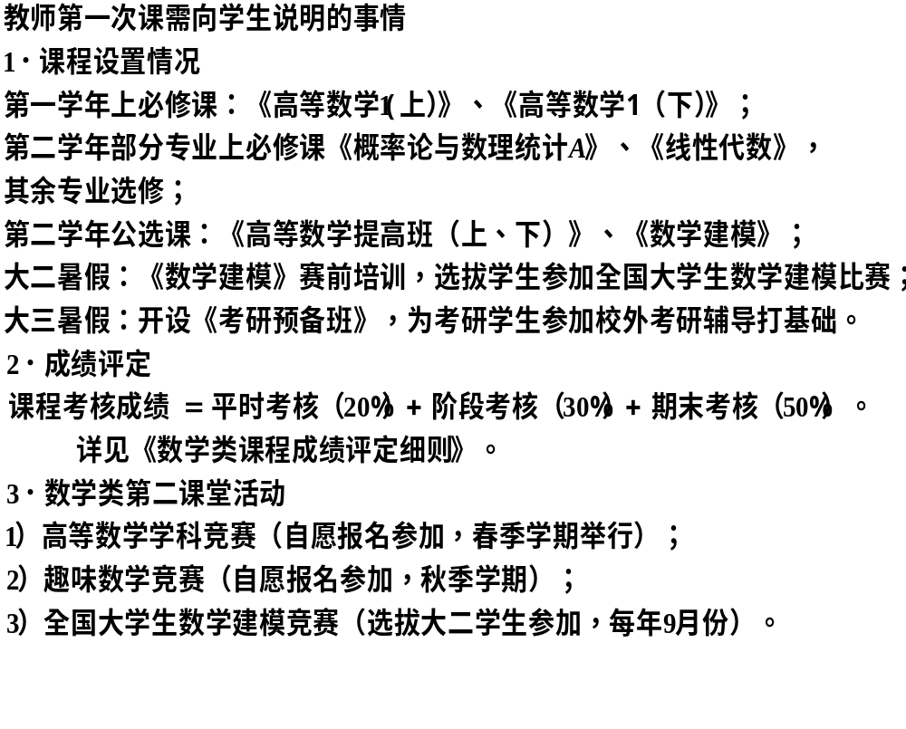

Slide 16
并非谣传！
其实大学生活可短暂了，有时想一想：
寝室一出一进，一天过去了，
寝室一出不进了，四年就过去了，
你知道大学四年最痛苦的事情是什么吗？
那就是没去上课，老师点名了！
你知道最最痛苦的事情是什么吗？
去上课了，老师没点名！
那你知道比这两种都痛苦的是什么吗？
那就是第一堂课去了老师没点名，第二堂课走了老师点名了！

Slide 17

预祝大家在“高等数学”的学习中取得好成绩！

